Slide 1
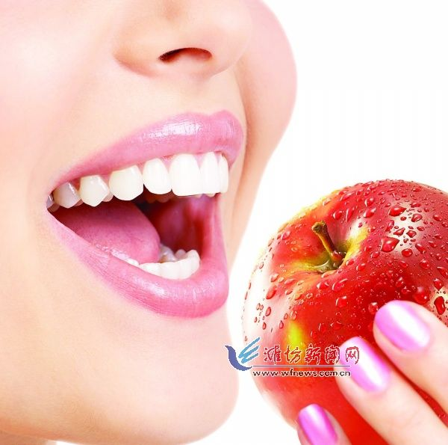
欢迎光临

Slide 2
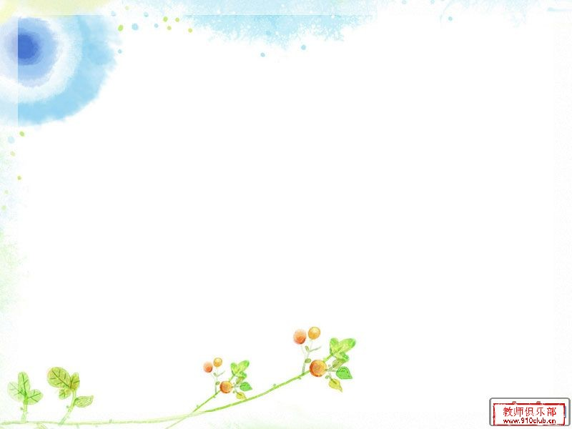
你说我说：
市民李先生四年前开始喝可口可乐，每天要喝掉罐装可口可乐少则一罐多则三罐，持续近两年后，李先生发现自己的牙齿开始变脆，随便用手一掰就掉，去医院检查才发现已有七、八颗牙已严重坏损，医院说只能植牙，而每种植一颗牙齿要花费万元，李先生为此状告可口可乐公司，东莞市第二人民法院现已受理该案件。
针对此事，你有怎样的看法呢？

Slide 3
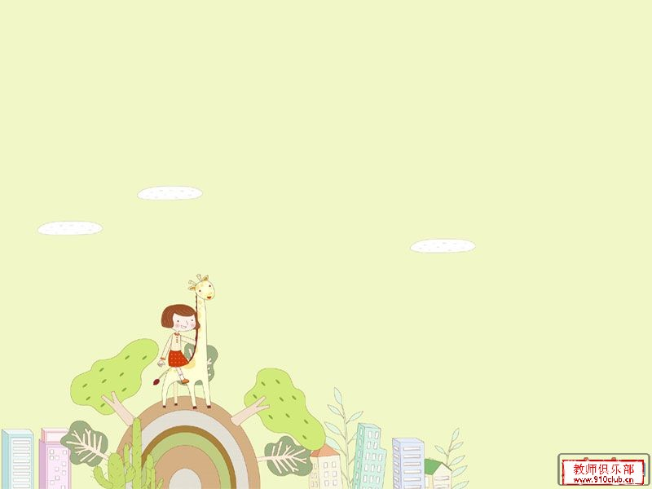
探究
酸性物质对牙齿的危害

Slide 4

知你知我：
口渴了，你会选择哪种饮品？美美地喝一瓶可乐、橙汁，那口感真的不错。但是，网上很多帖子说，长期喝可乐、橙汁等饮料，牙齿可能会被“腐蚀”。到底哪种饮料对牙齿伤害大？本期《生活实验室》选择了可乐、橙汁、咖啡、茶和清水5种饮品，通过实验来证实哪种饮品对牙齿有伤害。
来源：《西安晚报》

Slide 5
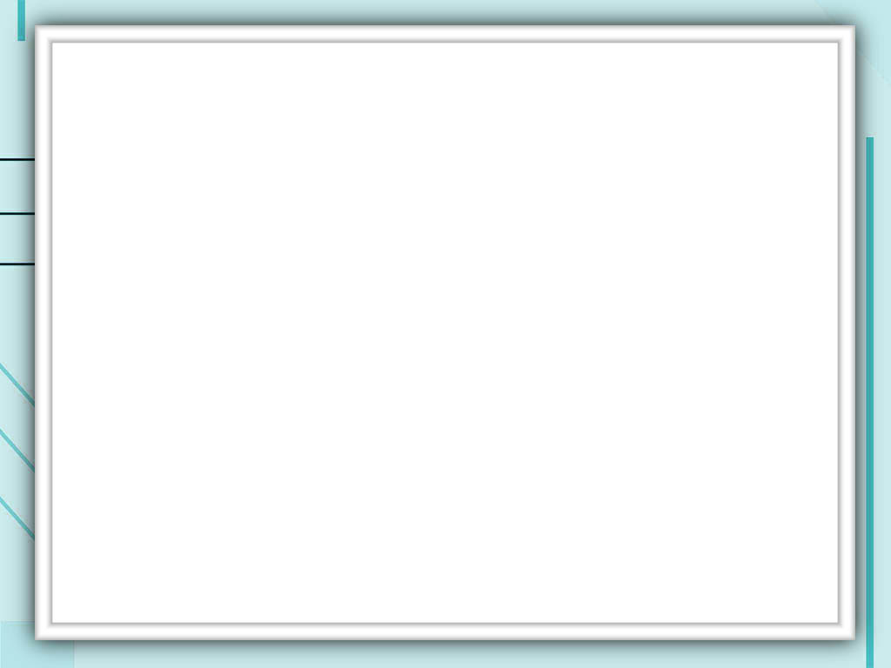
可乐：被可乐浸泡过的牙齿颜色呈棕黑色。用工具凿离体牙表面，可刮下一层棕色焦糖物质。如果用工具继续凿，牙体表面会出现严重的脱矿现象（脱矿，也叫脱钙，指人的牙齿牙釉质表面的钙磷脱落。更严重的，牙釉质脱落，牙齿上有明显的浅凹陷或细沟）。
橙汁：离体牙颜色变化并不明显，表面呈淡黄色。用工具凿离体牙面，牙齿表面的牙釉质脱矿比较严重，会发生“掉渣”的现象。
咖啡：离体牙表面呈咖啡色，主要是着色的变化，用工具凿，牙齿结构没有明显变化。
茶水：从颜色上看，被茶水浸泡的牙齿变黑情况最严重，色泽变化主要集中在牙根部和牙冠。
清水：牙齿没有任何变化。

Slide 6
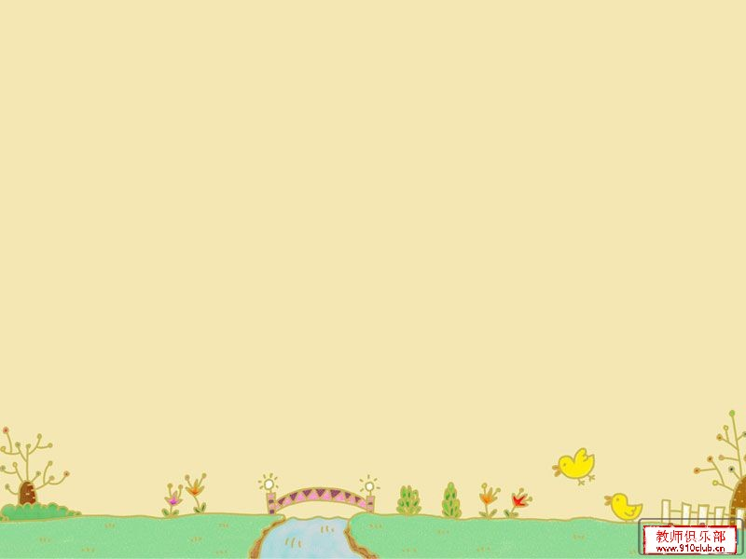
思考：
为什么酸性物质会对牙齿造成危害？
酸性物质会和牙齿表面的保护层——坚硬的牙釉质（珐琅质）发生反应，把原来光洁的牙齿表面变得粗糙和暗黄，牙齿出现裂缝，最终牙齿变得非常脆弱。

Slide 7
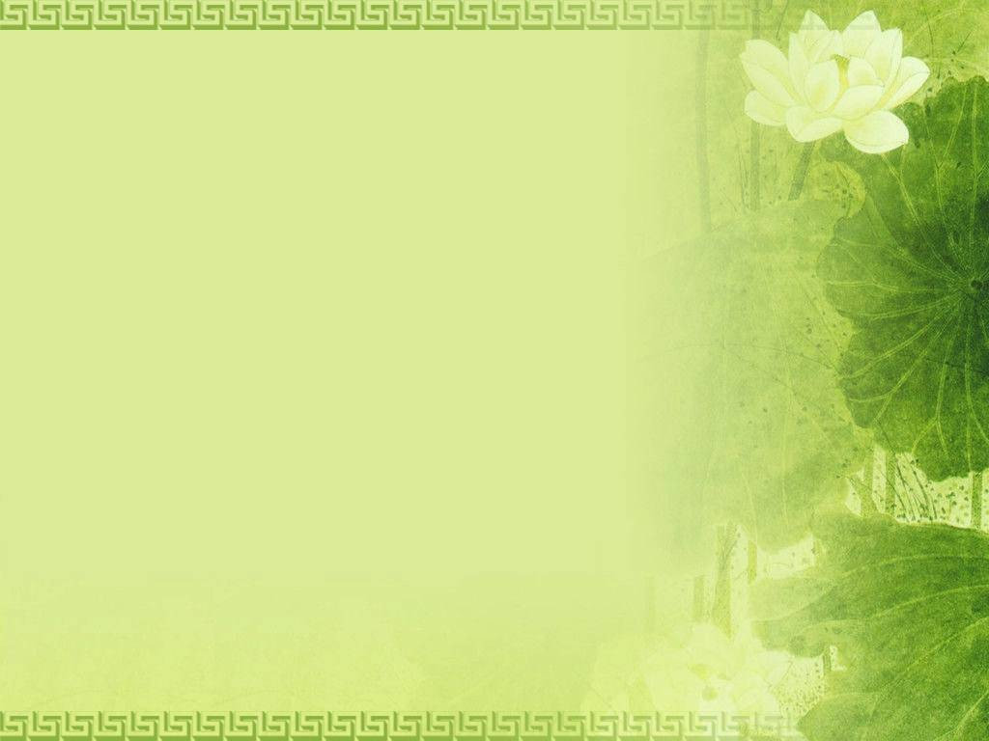
讨论：
通过实验，你认为酸性物质可能对牙齿造成哪些危害？

Slide 8
讨论：
你认为我们平时的日常生活中，该如何保护牙齿？

Slide 9
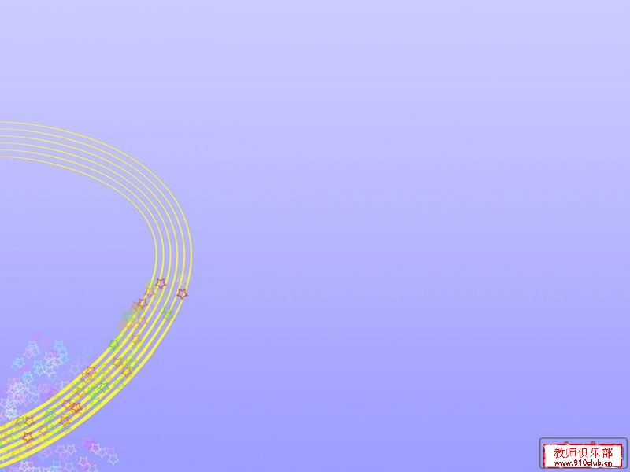
答疑解惑
来自新浪微博：今天和朋友一起去吃饭，叫了2瓶可乐，突然想起，一直有个问题没有找到答案，就是为什么喝可乐牙齿会很怪，很难受？
同学们，你能为这位网友解答疑问吗？
通过学习，你会给爱喝可乐等酸性饮料的朋友什么良好生活建议呢？

